Slide 1

Día, Fecha: | Sábado, 00/00/2025
Hora de inicio: | 00:00
Modelación y Simulación 2
[Sección #]
Nombre del auxiliar

Slide 2
AGENDA DE LA CLASE
Que son las distribuciones de probabilidad
Para que nos sirven
Aplicaciones de la distribuciones
Relación de las distribuciones con Simio
Análisis de datos
Como ajustar una serie de datos a una distribución
Ejemplo de ajustar una serie de datos a una distribución

Slide 3
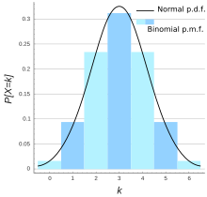
Distribuciones de Probabilidad

Slide 4
Distribuciones de Probabilidad
¿Qué es?
Son modelos matemáticos utilizados para evaluar el comportamiento de un sistema

Slide 5
Algunas Distribuciones Comunes
Binomial
Modela el número de éxitos en n intentos, cuando los intentos son independientes con probabilidad de éxito común.
Ejemplo el caso en el número de chips de computadora defectuosos encontrados en un lote de n chips.
Uniforme
Distribución que es empleada para la descripción de variables continuas que poseen una probabilidad constante. Esta se encarga de modelar un rango de valores con una probabilidad igual. En eventos cotidianos esta distribución no suele ocurrir pero es empleada como parámetro de referencia

Slide 6
Poisson
Modela la cantidad de eventos independientes que ocurren en una cantidad fija de tiempo o espacio.
Ejemplo el número de clientes que llegan a una tienda durante 1 hora, o el número de defectos encontrados en 30 metros cuadrados de chapa.
Normal
Modela la distribución de un proceso que se puede considerar como la suma de varios procesos componentes.
Por ejemplo: un tiempo para ensamblar un producto que es la suma de los tiempos requeridos para cada operación de ensamblaje.

Slide 7
Exponencial
Modela el tiempo entre eventos independientes o un tiempo de proceso sin memoria; por ejemplo, los tiempos entre las llegadas de una gran población de clientes potenciales que actúan independientemente unos de otros.
La exponencial es una distribución muy variable, a veces se usa en exceso porque a menudo conduce a modelos matemáticamente manejables. Recuerde que, si el tiempo entre eventos se distribuye exponencialmente, entonces el número de eventos en un período de tiempo fijo es Poisson.
Triangular
Modela un proceso para el que solo se conocen los valores mínimo, más probable y máximo de la distribución; por ejemplo, el tiempo mínimo, más probable y máximo requerido para probar un producto.

Slide 8
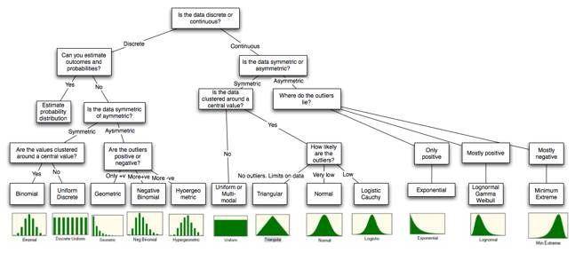

Slide 9
¿Cómo encontramos la distribución?

Slide 10

R
¿Qué es?
R es un lenguaje de programación y un entorno de software libre diseñado para el análisis estadístico, gráficos y la ciencia de datos. Es ampliamente utilizado en la investigación y en la industria para tareas que van desde el procesamiento de datos hasta la modelización estadística y el desarrollo de algoritmos de aprendizaje automático.

Slide 11
Librería rriskDistributions
¿Qué es?
La librería rriskDistributions en R es una herramienta diseñada para ayudar a los usuarios a encontrar y ajustar distribuciones de probabilidad a datos empíricos. Esto es especialmente útil en análisis de riesgo, simulación y modelado estadístico, donde es crucial seleccionar la distribución correcta para representar los datos o la incertidumbre en modelos probabilísticos.

Slide 12
Librería rriskDistributions
¿Para qué sirve?
Ajuste de Distribuciones: Permite encontrar la mejor distribución que se ajuste a un conjunto de datos.
Identificación de Distribuciones: Ayuda a identificar qué distribución estadística es más adecuada para modelar un conjunto de datos.
Comparación de Distribuciones: Facilita la comparación entre varias distribuciones y determina cuál se ajusta mejor según ciertos criterios.
Análisis de Riesgo: Es útil para quienes realizan análisis de riesgo y necesitan modelar incertidumbres mediante distribuciones de probabilidad.

Slide 13
Librería rriskDistributions
¿Para qué sirve?
Ajuste de Distribuciones: Permite encontrar la mejor distribución que se ajuste a un conjunto de datos.
Identificación de Distribuciones: Ayuda a identificar qué distribución estadística es más adecuada para modelar un conjunto de datos.
Comparación de Distribuciones: Facilita la comparación entre varias distribuciones y determina cuál se ajusta mejor según ciertos criterios.
Análisis de Riesgo: Es útil para quienes realizan análisis de riesgo y necesitan modelar incertidumbres mediante distribuciones de probabilidad.

Slide 14
Librería rriskDistributions
Criterios
La librería rriskDistributions en R maneja diferentes criterios para evaluar el ajuste de distribuciones a los datos. Estos criterios son utilizados para determinar qué distribución se ajusta mejor a un conjunto de datos o a ciertos percentiles específicos.

Slide 15
Librería rriskDistributions
Criterios
Error Cuadrático Medio (Mean Squared Error, MSE):
El MSE mide la media de los errores cuadrados entre los valores observados y los valores predichos por la distribución ajustada. Un MSE menor indica un mejor ajuste.

Slide 16
Librería rriskDistributions
Criterios
Error Absoluto Medio (Mean Absolute Error, MAE):
El MAE mide la media de los errores absolutos entre los valores observados y los valores predichos por la distribución ajustada. Al igual que el MSE, un MAE menor indica un mejor ajuste.

Slide 17
Librería rriskDistributions
Criterios
Criterio de Información de Akaike (Akaike Information Criterion, AIC)
El AIC es una medida que penaliza la complejidad del modelo. Considera tanto el ajuste de la distribución como el número de parámetros utilizados. Un AIC menor indica un mejor balance entre ajuste y complejidad.

Slide 18
Librería rriskDistributions
Criterios
Criterio de Información de Bayes (Bayesian Information Criterion, BIC):
Similar al AIC, el BIC también penaliza la complejidad del modelo, pero lo hace de manera más fuerte. Un BIC menor indica un mejor modelo cuando se considera tanto el ajuste como la simplicidad.

Slide 19
Ejemplo:

Slide 20

Dudas?

